Slide 1




ОБЛАСТЕН ИНФОРМАЦИОНЕН ЦЕНТЪР - БЛАГОЕВГРАД
ИЗПЪЛНЕНИЕ НА
ЕФСУ 2021-2027
в област Благоевград
Заглавие
към 31.12.2025 г.
Проект BG16RFTA001-1.006-0001 „Осигуряване на ефективното функциониране на Областен информационен център - Благоевград през периода 2024-2029 г.“, финансиран от Програма „Техническа помощ“, съфинансирана от Европейския съюз чрез Европейския фонд за регионално развитие.
www.eufunds.bg

Slide 2

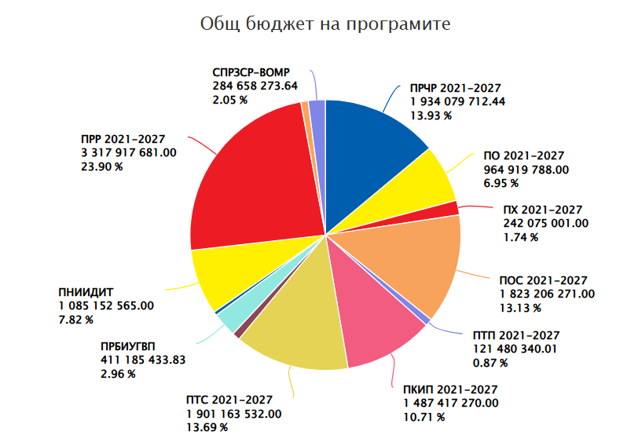
БЕЗВЪЗМЕЗДНА ФИНАНСОВА ПОМОЩ (БФП)
ЗА СТРАНАТА
(в евро)
ОБЩО средства за БФП от ЕФСУ (ЕС+НФ) - ЕВРО | 13 884 619 249
Договорени БФП - ЕВРО | 8 277 793 505
Договорени БФП % | 60%

Slide 3
ДОГОВОРЕНА БЕЗВЪЗМЕЗДНА ФИНАНСОВА ПОМОЩ (БФП)
ЗА ОБЛАСТ БЛАГОЕВГРАД ПО ПРОГРАМИ
(в евро)
ПРОГРАМА | БФП евро
ПРР | 60 437 739
ПОС | 13 963 558
ПРЧР | 13 592 412
ПХОМП | 9 352 028
ПКИП | 6 848 505
ПО | 4 683 426
СПРЗСР | 1 217 672
ПМДРА | 1 092 771
ПТП | 592 735
ПНИИДИТ | 60 169
ОБЩО | 111 841 014

Slide 4
ДОГОВОРЕНА БЕЗВЪЗМЕЗДНА ФИНАНСОВА ПОМОЩ (БФП)
ЗА ОБЛАСТ БЛАГОЕВГРАД ПО ОБЩИНИ
(в евро)
ОБЩИНА | БФП евро
Благоевград | 62 504 099
Обл. Благоевград | 10 388 648
Банско | 6 108 477
Сандански | 5 198 332
Гоце Делчев | 4 689 248
Петрич | 4 570 008
Хаджидимово | 3 779 374
Сатовча | 3 559 510
Гърмен | 3 536 465
Белица | 1 958 426
Струмяни | 1 852 098
Кресна | 1 320 408
Разлог | 910 319
Симитли | 814 327
Якоруда | 651 276
ОБЩО | 111 841 014
*обл. Благоевград - проекти, които се изпълняват в партньорство на територията на няколко общини.

Slide 5
ИЗПЛАТЕНА БЕЗВЪЗМЕЗДНА ФИНАНСОВА ПОМОЩ (БФП)
(в евро)
 | Договорена БФП евро | Изплатена БФП евро | Изплатена / Договорена БФП %
За страната | 8 277 793 505 | 2 420 116 721 | 29%
Област Благоевград | 111 841 014 | 34 131 351 | 31%

Slide 6
Областен информационен център
Благоевград
БЛАГОДАРЯ ЗА ВНИМАНИЕТО
2700, Благоевград; пл. “Георги Измирлиев – Македончето” № 5
Областен информационен център – Благоевград
e-mail: oic.blagoevgrad@gmail.com
Телефони за контакт: 0893 / 405768, 0893 / 336728, 0893 / 336727
Проект BG16RFTA001-1.006-0001 „Осигуряване на ефективното функциониране на Областен информационен център - Благоевград през периода 2024-2029 г.“, финансиран от Програма „Техническа помощ“, съфинансирана от Европейския съюз чрез Европейския фонд за регионално развитие.
www.eufunds.bg

